Slide 1
německojazyčná literatura v českém překladu 2019-2022
29. 3. 2023 – Moravská zemská knihovna v Brně

Slide 2

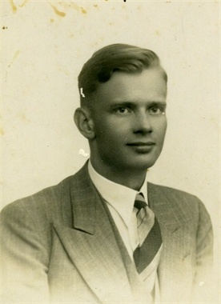
Ulrich Alexander Boschwitz

Slide 3

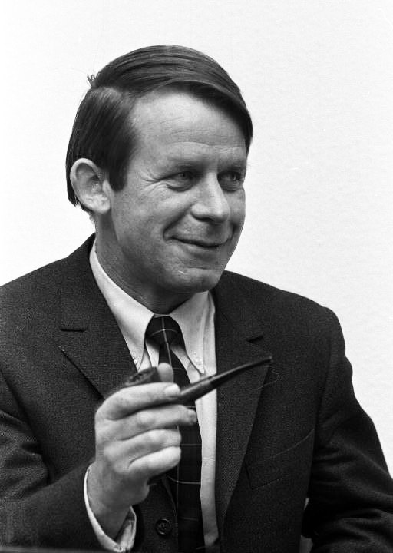
Siegfried Lenz

Slide 4

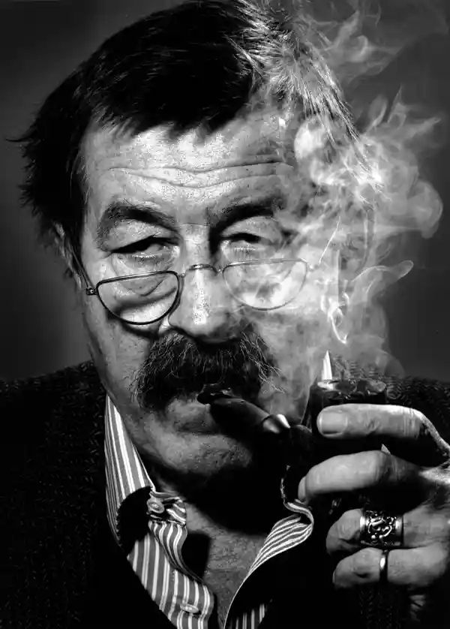
Günter Grass

Slide 5

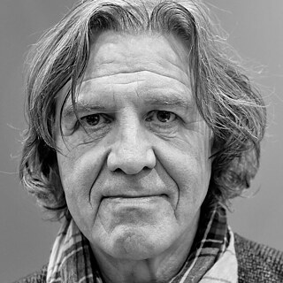
Norbert Scheuer

Slide 6

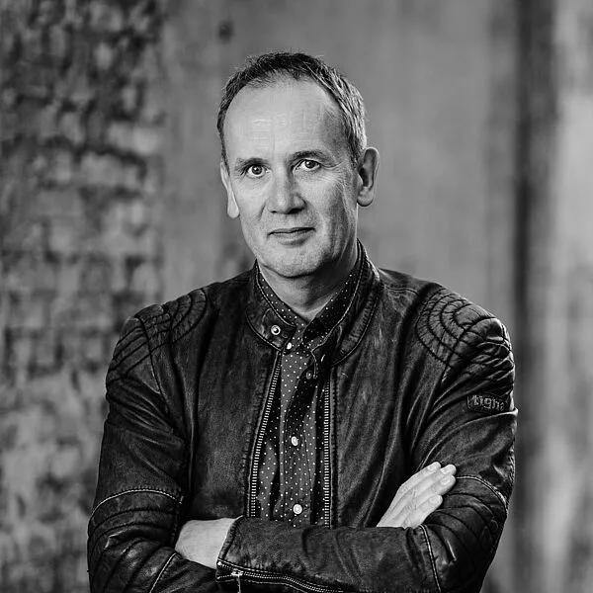
Volker Kutscher

Slide 7
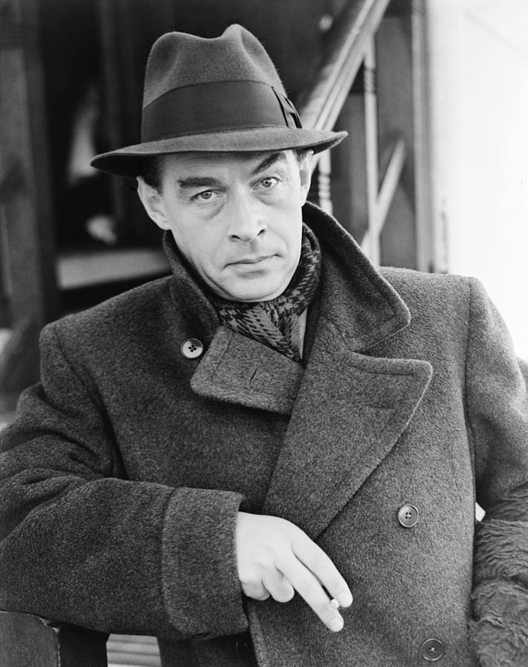

Erich Maria Remarque

Slide 8
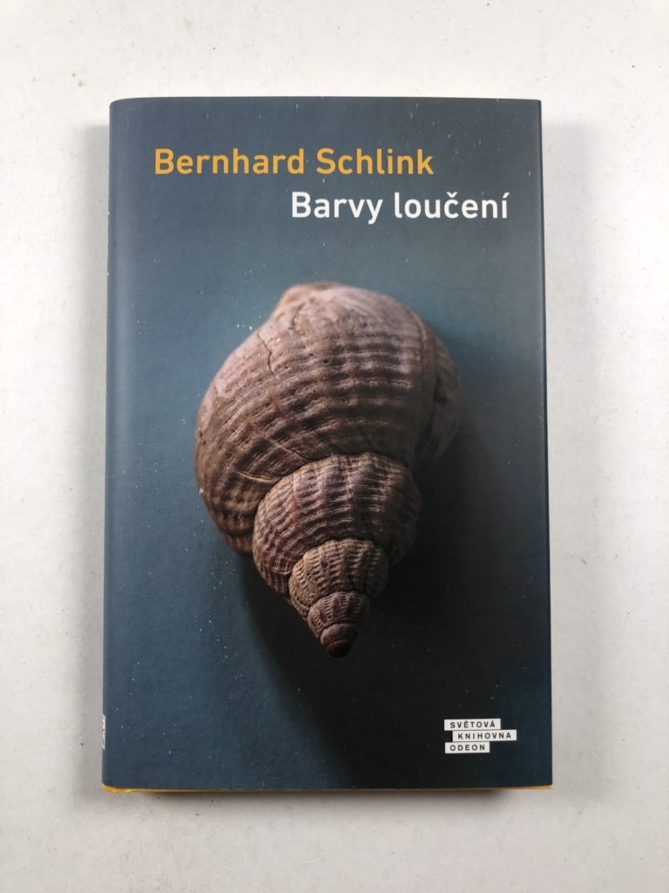

Bernhard Schlink

Slide 9

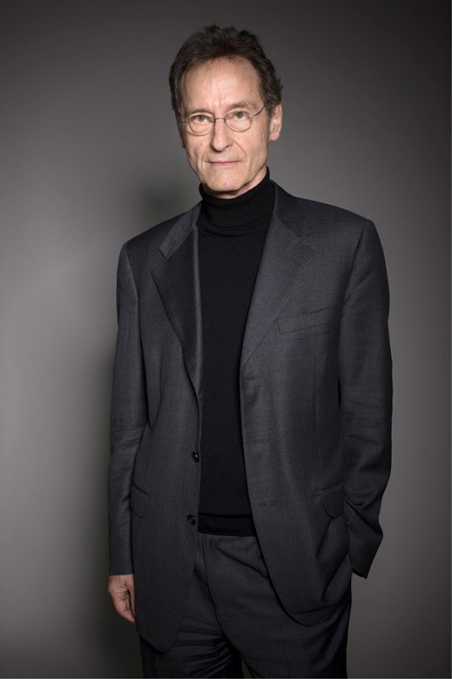
Bernhard Schlink

Slide 10

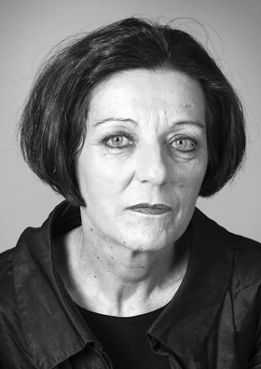
Herta Müller

Slide 11

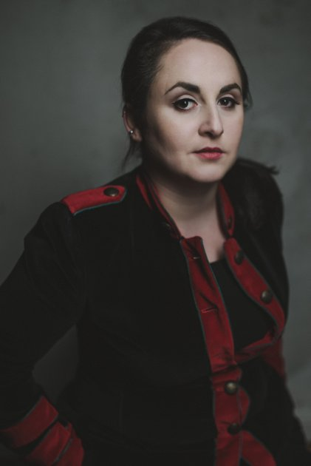
Nino Haratischwili

Slide 12
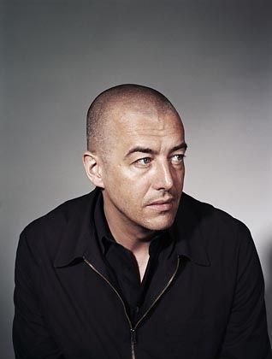

Alexander Gorkow

Slide 13

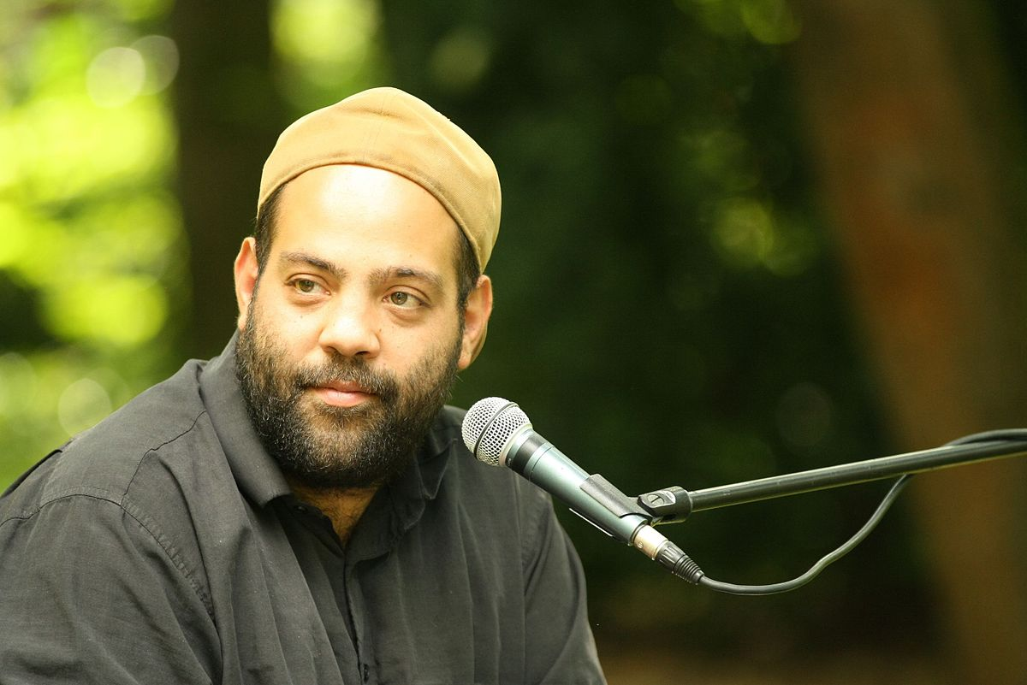
Maruan Paschen

Slide 14

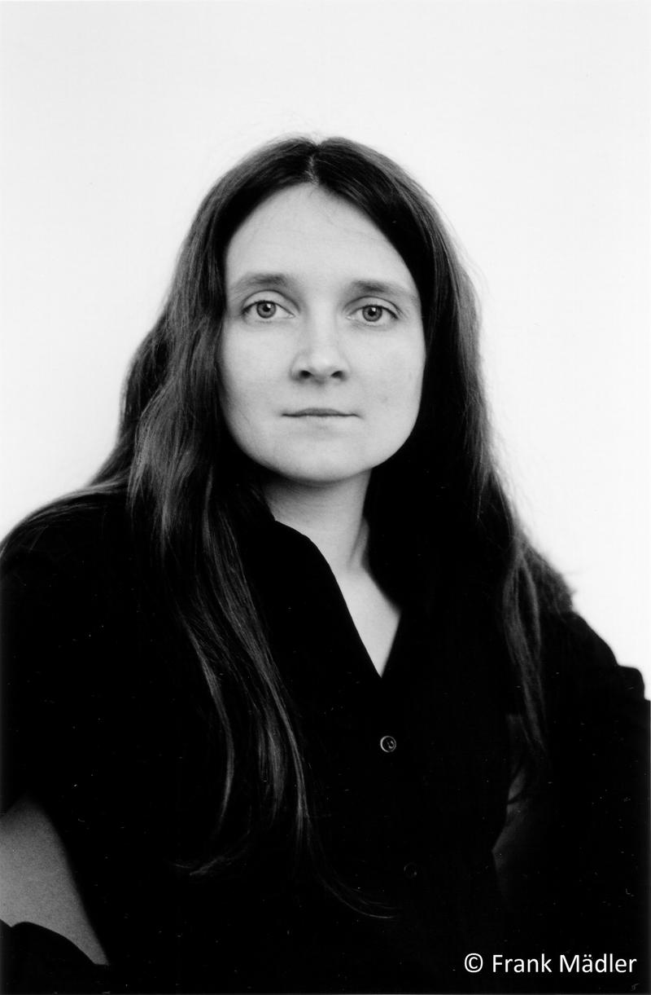
Marion Poschmann

Slide 15
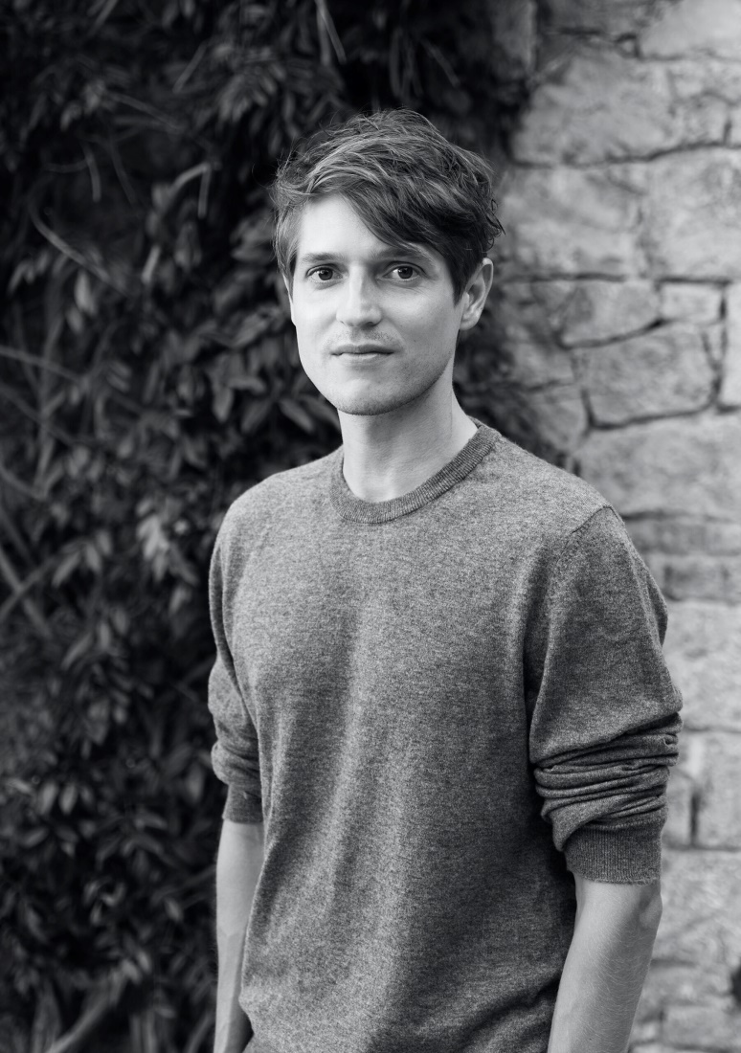

Benedict Wells

Slide 16

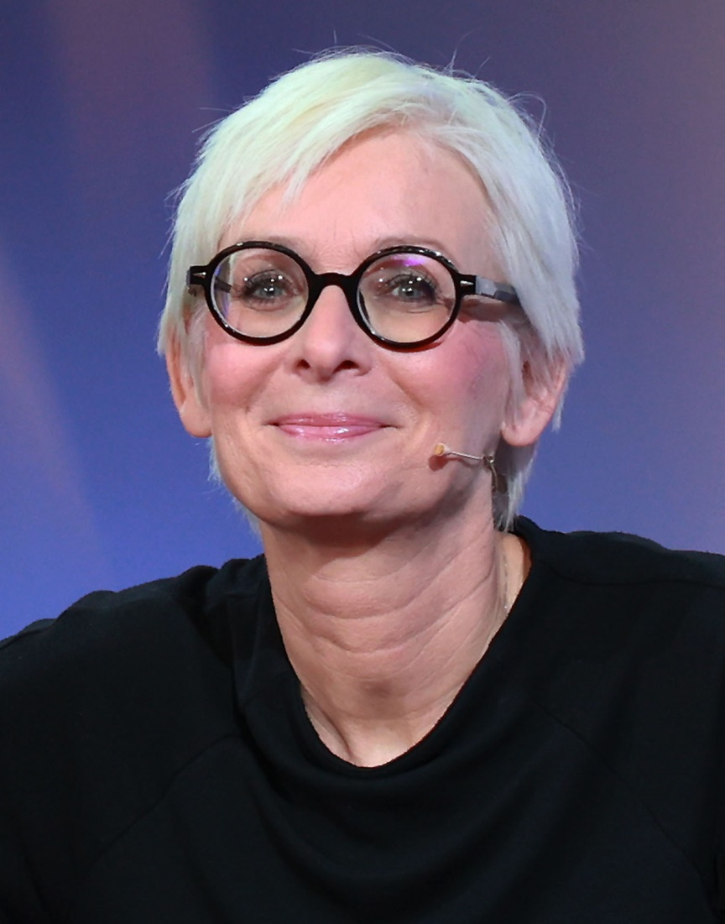
Dörte Hansen

Slide 17

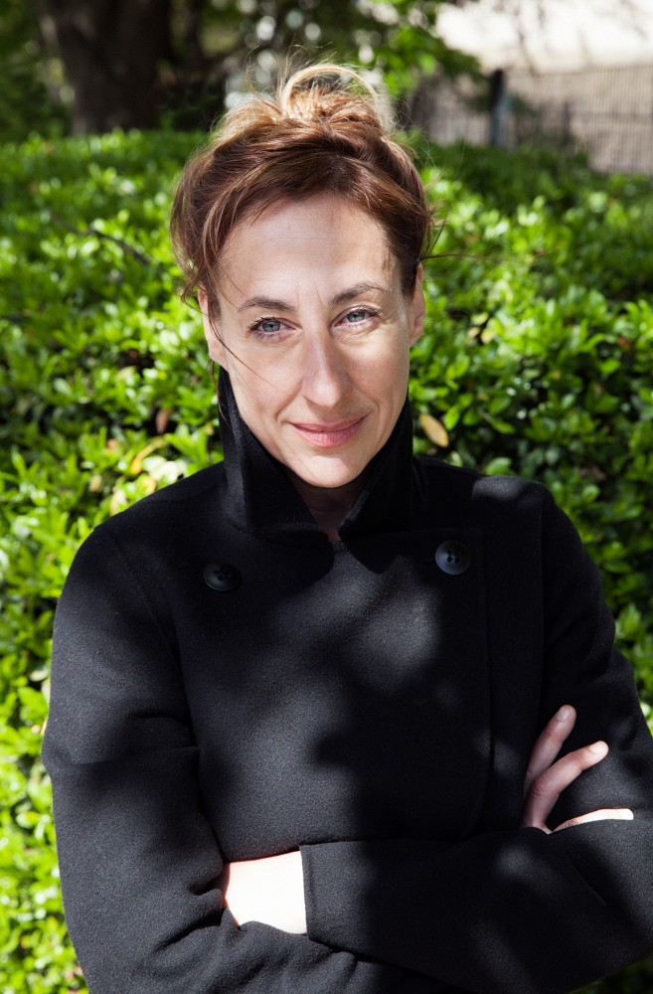
Judith Hermann

Slide 18

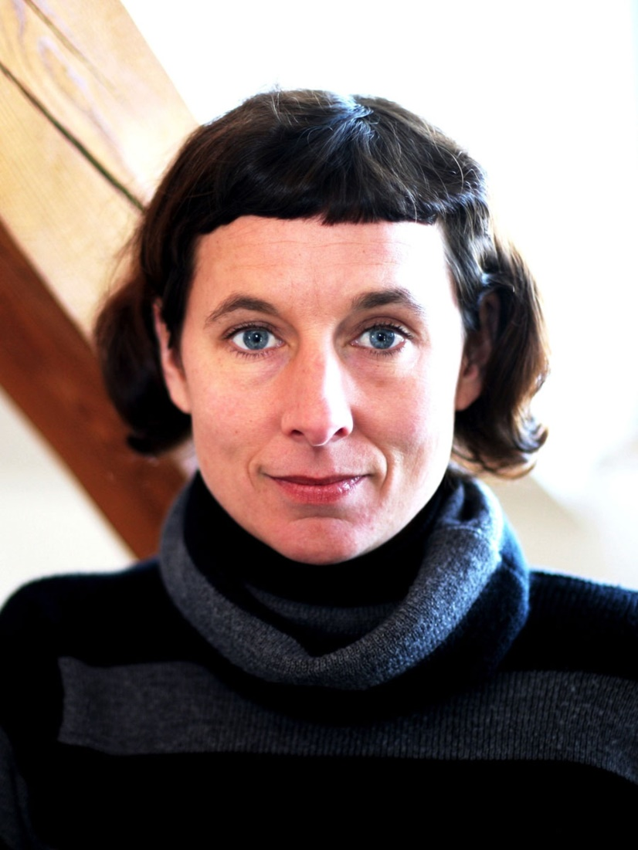
Juli Zeh

Slide 19

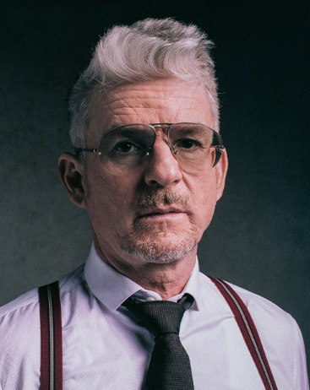
Heinz Strunk

Slide 20
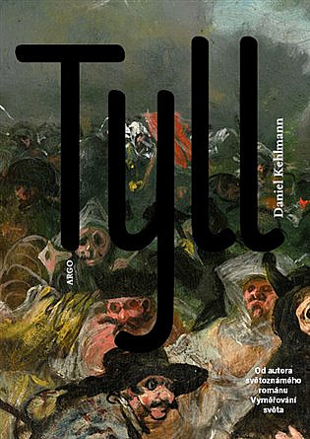
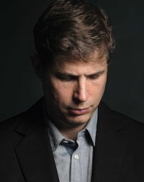
Daniel Kehlmann

Slide 21
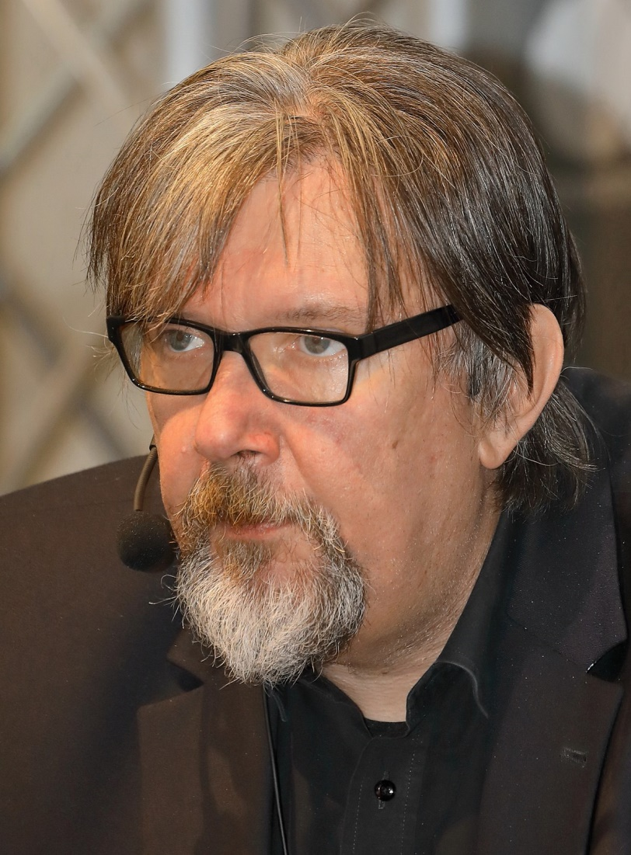

Andreas Pittler

Slide 22
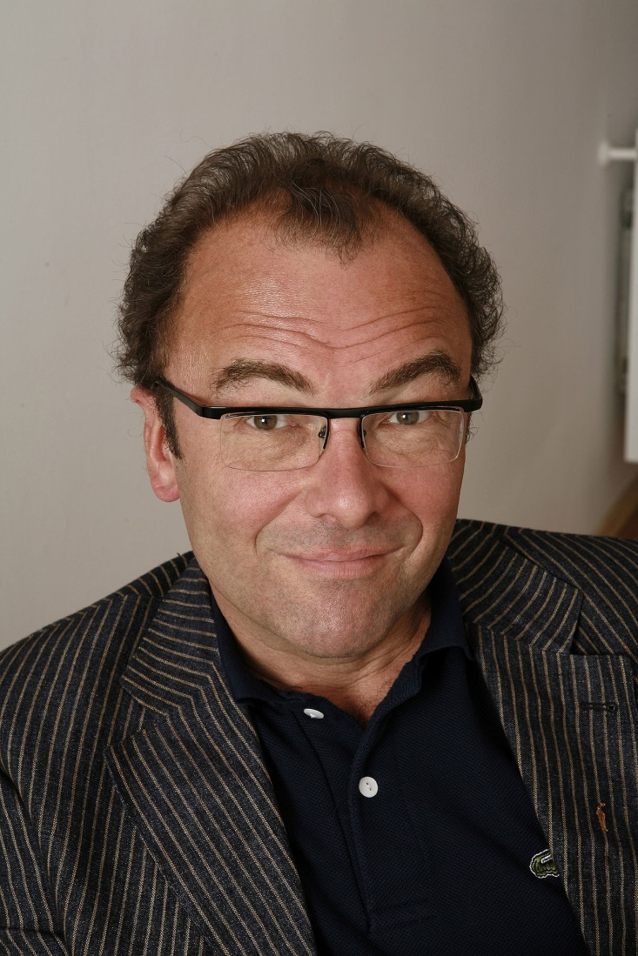

Robert Menasse

Slide 23
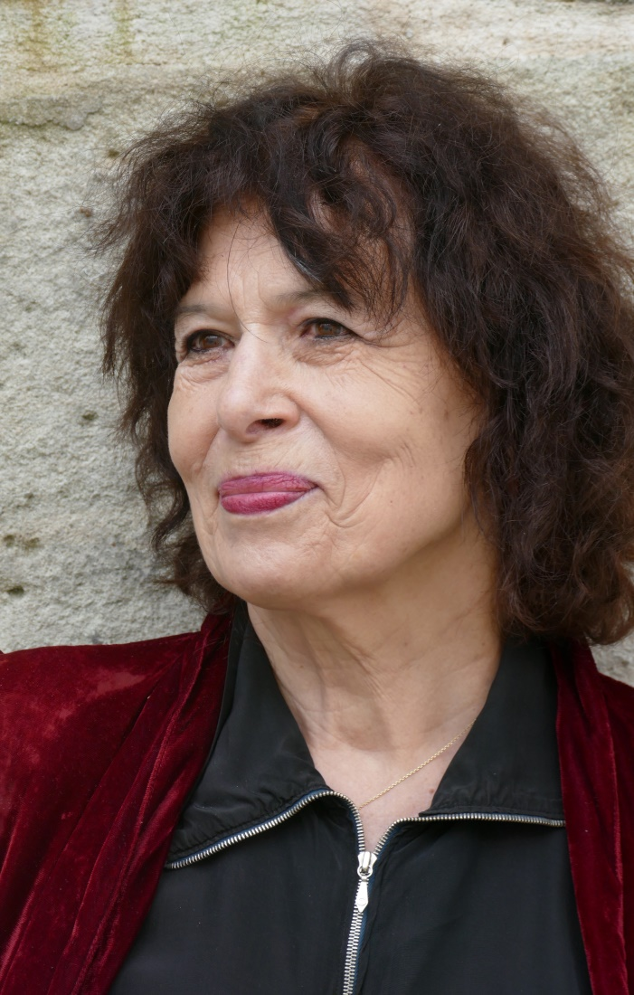
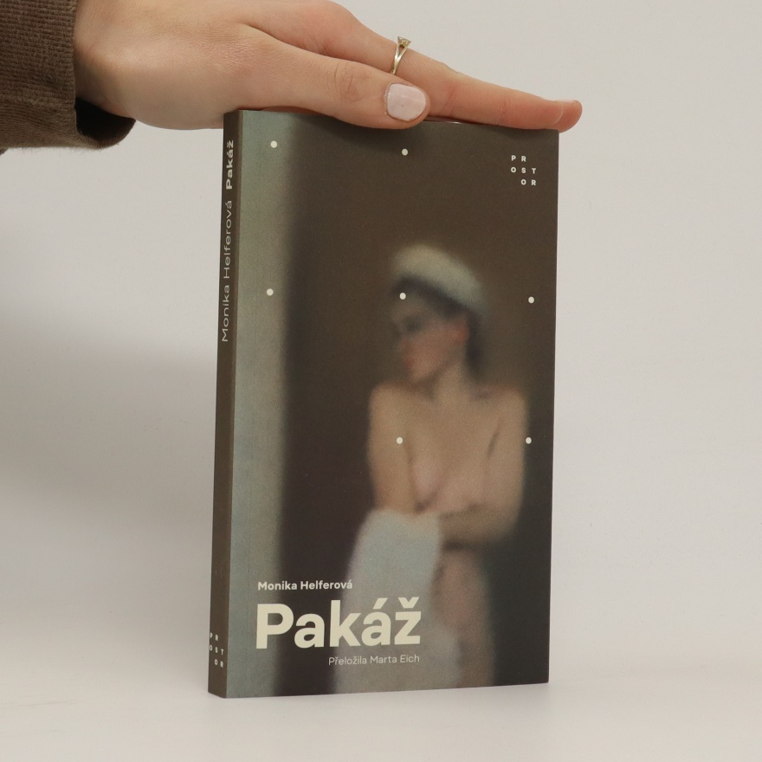
Monika Helfer

Slide 24
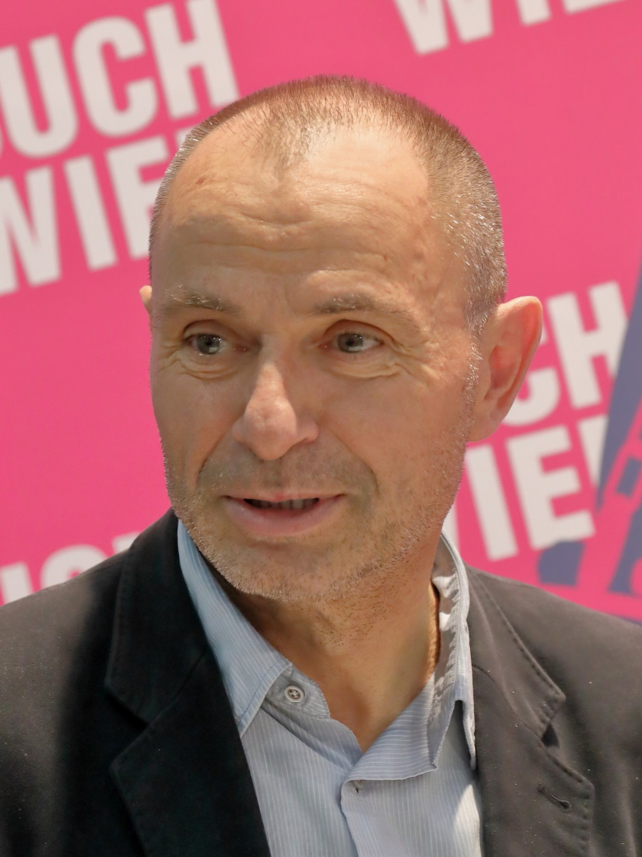
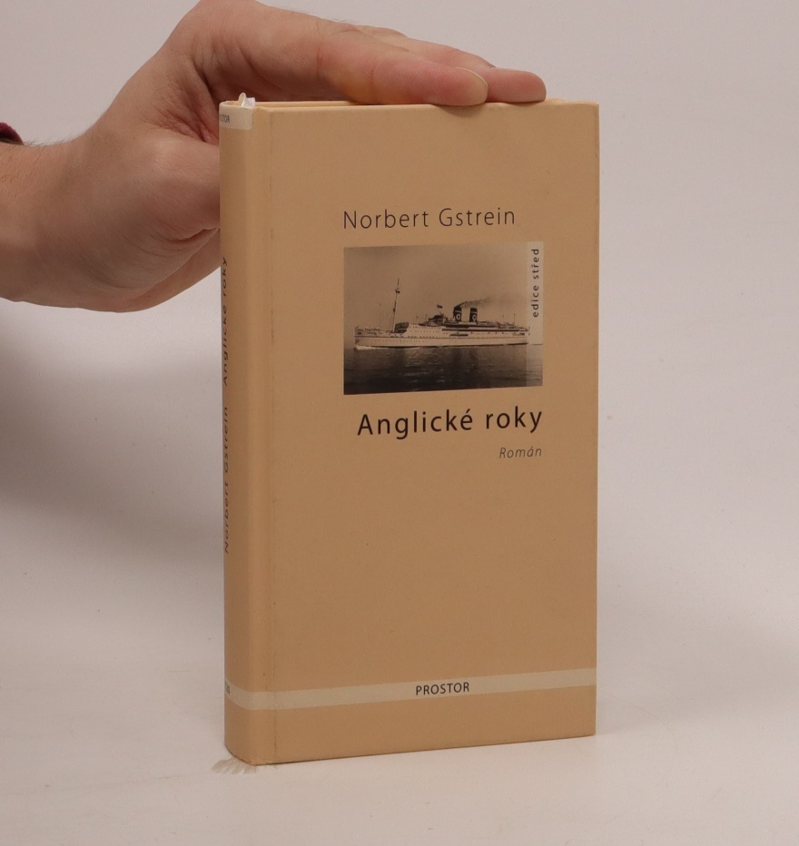
Norbert Gstrein

Slide 25
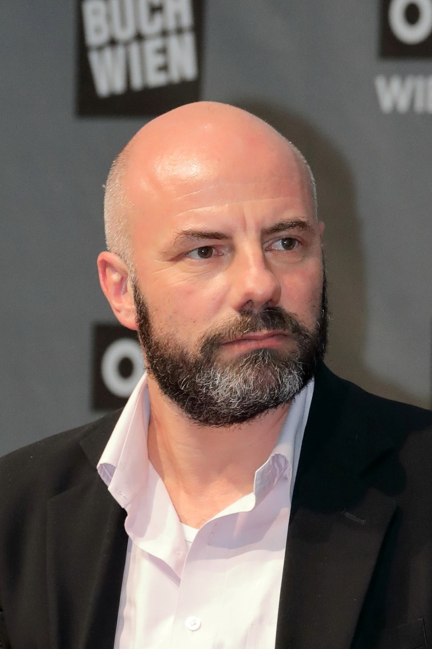

Daniel Wisser

Slide 26

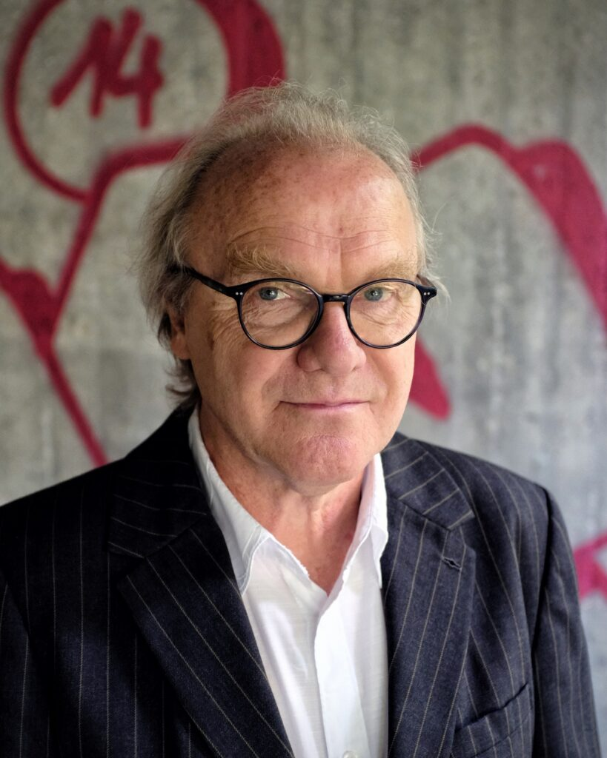
Michael Köhlmeier

Slide 27

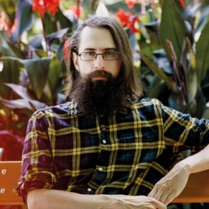
Clemens J. Setz

Slide 28

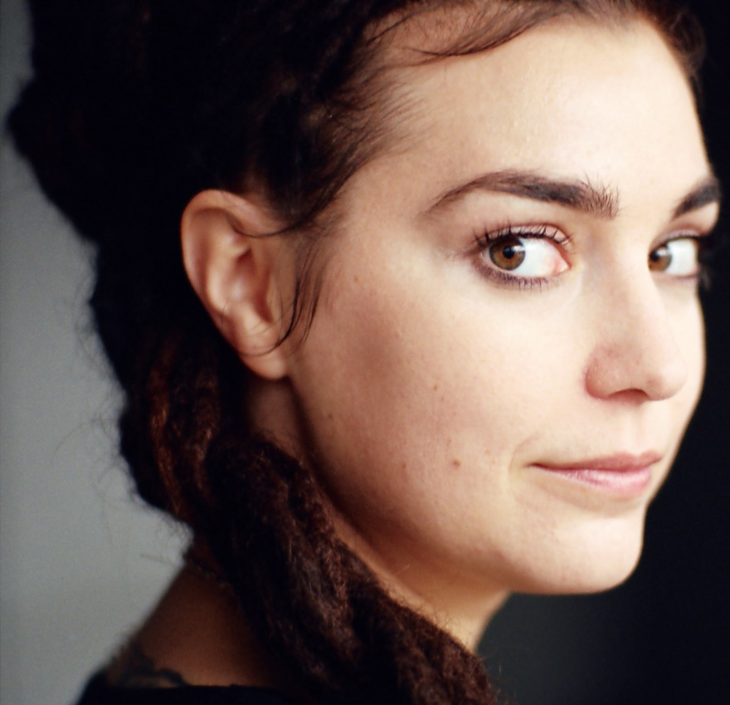
Cornelia Travnicek

Slide 29

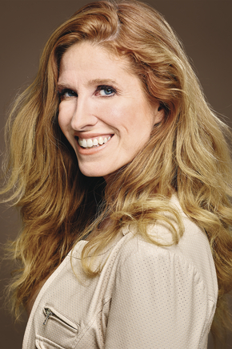
Ursula Poznanski

Slide 30

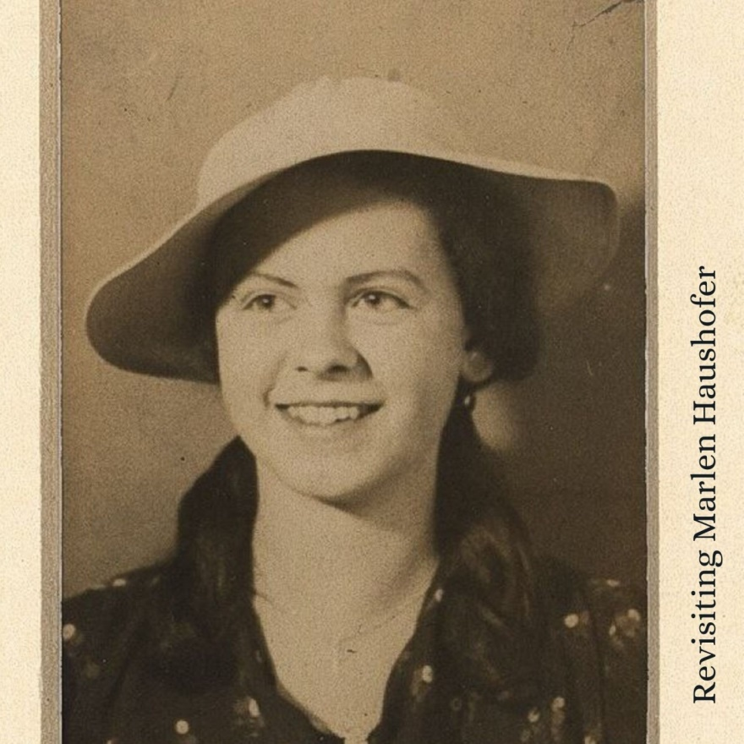
Marlen Haushofer

Slide 31

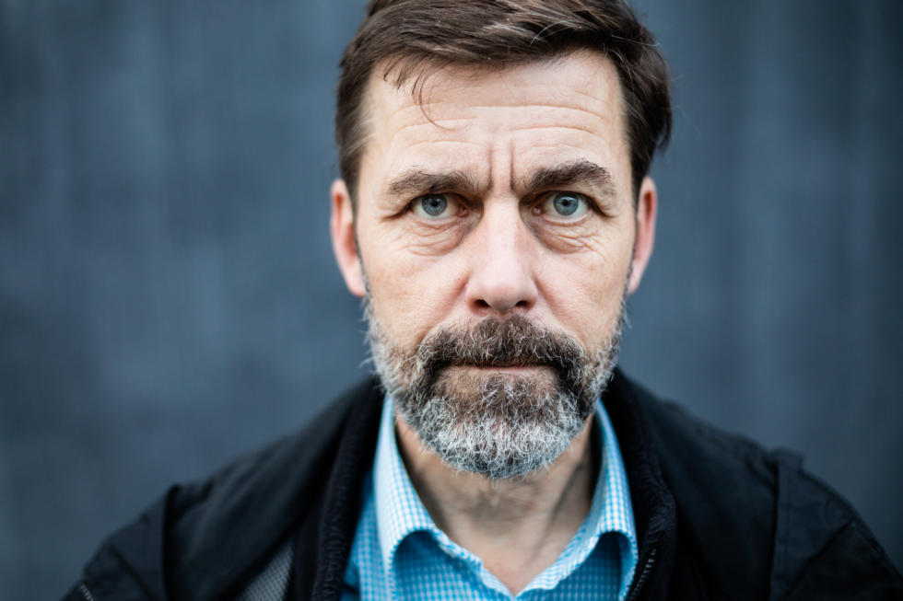
Peter Stamm

Slide 32

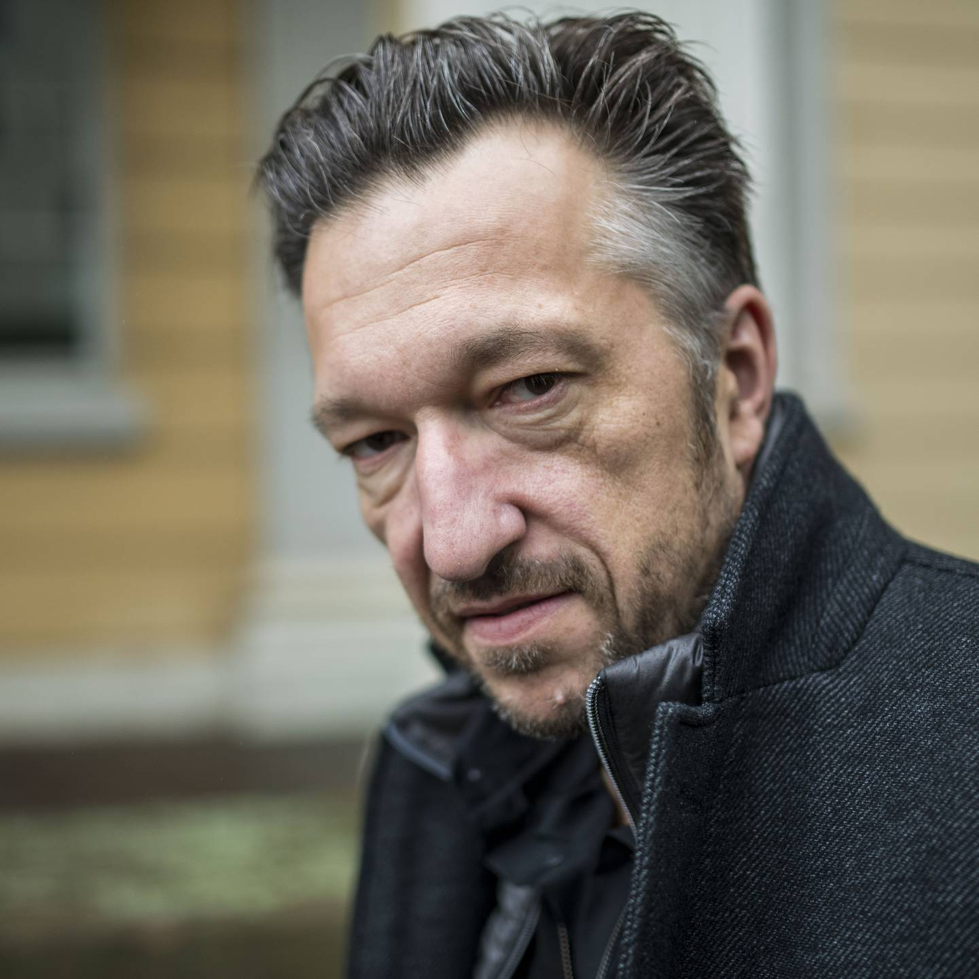
Lukas Bärfuss

Slide 33


Fantasmagoriana

Slide 34
Vielen Dank!

